Slide 1
Газовые законы

Slide 2
Макроскопические параметры газа
Макроскопические параметры газа – величины, характеризующие газ, как физическое тело: температура, объем, давление газа.
Т - температура (К)
V – объём (м³)
Р – давление (Па)

Slide 3
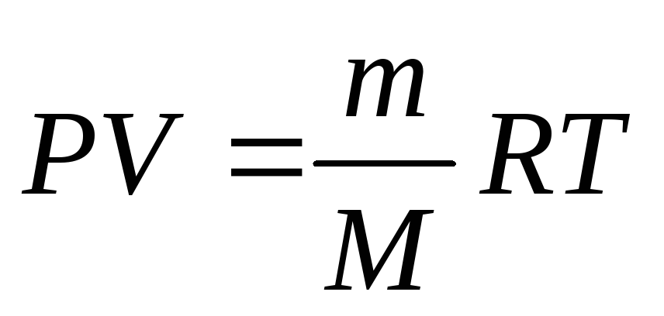
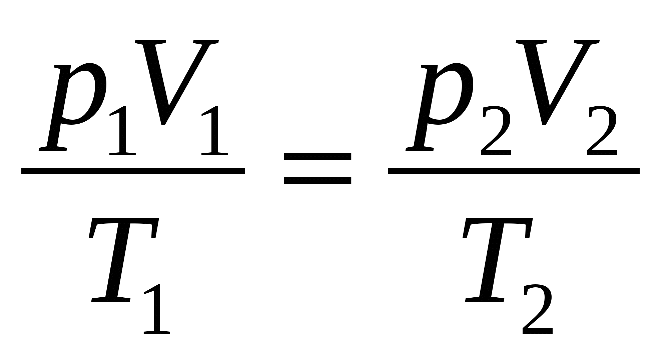
Уравнение, выражающее связь между макроскопическими параметрами состояния вещества, называется уравнением состояния.
Уравнение Менделеева
Уравнение Клапейрона

Slide 5
Изопроцесс
Изопроцесс – процесс, при котором масса газа и один из его термодинамических параметров остаются неизменными.

Slide 6
Газовый закон
Газовый закон – количественная зависимость между двумя термодинамическими параметрами газа при фиксированном значении третьего.

Slide 7
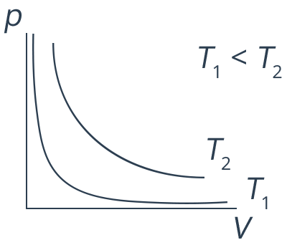
Изотермический процесс
Изотермический процесс – процесс изменения состояния термодинамической системы при постоянной температуре (T=const)
P₁V₁ = P₂V₂ при T = const
Закон Бойля-Мариотта

Slide 9
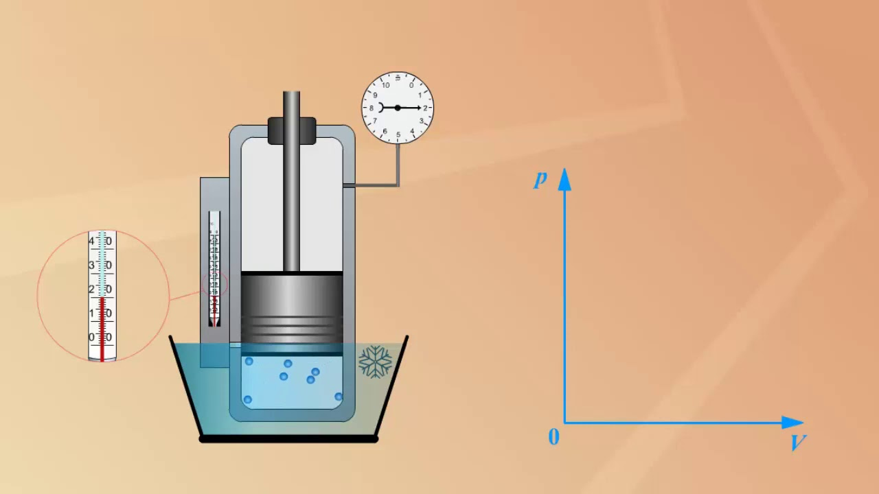
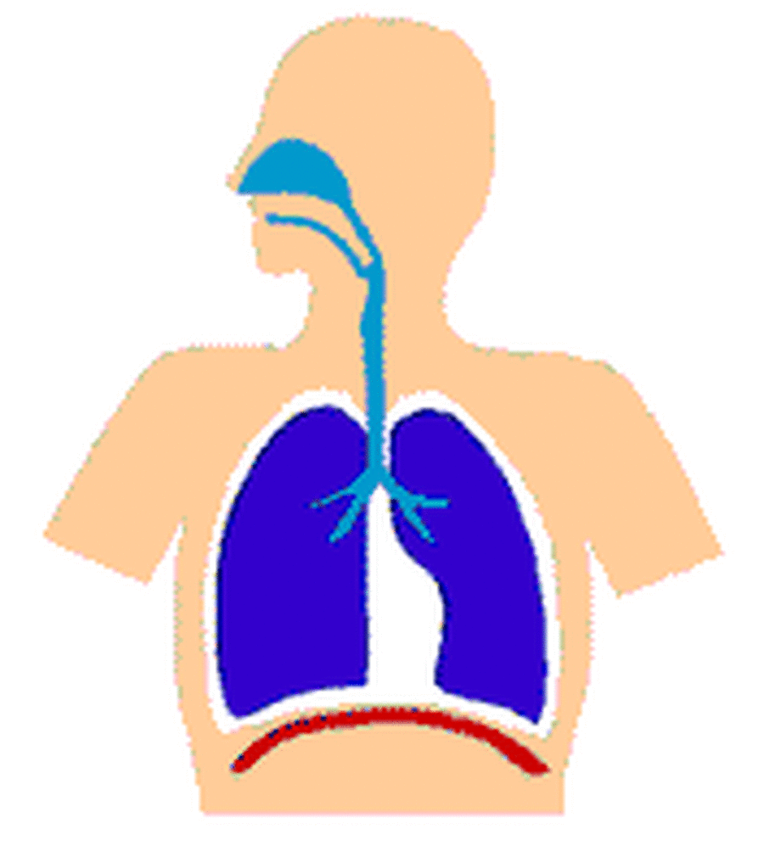
Примеры изотермического процесса
Закон Бойля-Мариотта начинает «работать на человека» с момента его рождения, с первого самостоятельного вздоха.
Процесс медленного сжатия воздуха или расширения газа под поршнем насоса при откачке его из сосуда.

Slide 10
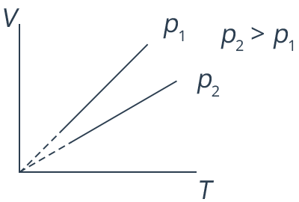
Изобарный процесс
Изобарный процесс – процесс изменения состояния термодинамической системы, протекающий при постоянном давлении (p=const)
Закон Гей-Люссака

Slide 12
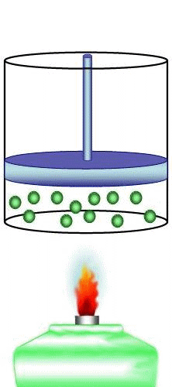
Пример изобарного процесса
Изобарным можно считать расширение газа при нагревании его в цилиндре с подвижным поршнем. Постоянство давления в цилиндре обеспечивается атмосферным давлением на внешнюю поверхность поршня.

Slide 13
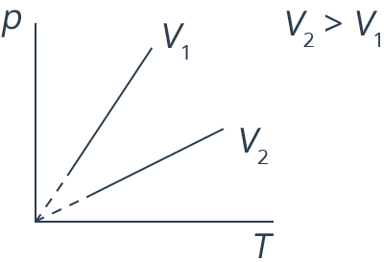
Изохорный процесс
Изохорный процесс – процесс изменения состояния термодинамической системы, протекающий при постоянном объеме (V=const)
Закон Шарля

Slide 15
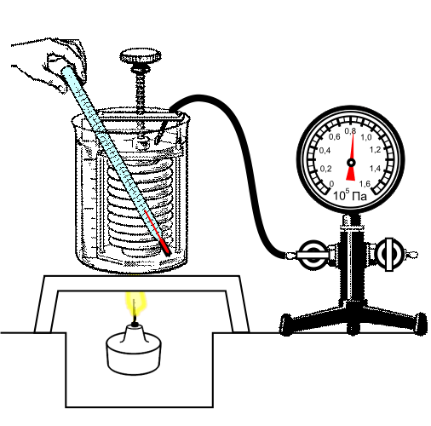
Пример изохорного процесса
Изохорным можно считать увеличение давления газа в любой емкости или в электрической лампочке при нагревании, нагрев воды в чайнике; нагрев воздуха в комнате

Slide 16
. 2, 1, 3
. 2, 1, 3
Решение задач.
1. Даны графики процессов в различных системах координат
Найти во всех трех системах координат:
Изотермы;
Изохоры;
Изобары.
А (1, 3, 2)
В (3, 2, 1)
С (2, 1, 3)

Slide 17
Решение задач
2. Чем отличаются состояния А и Б газа данной массы (рис.)?
р
А
Б
0
Т

Slide 18
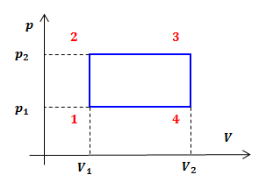
Решение задач
3. На рисунке дан график изменения состояния идеального газа в координатах. Представить этот цикл в координатах и, обозначив соответствующие точки.
Переходы 1→2 и 3→4 — изохоры,
переходы 2 →3 и 4→1 - изобары.

Slide 19
Список литературы и Интернет – ресурсов
www. fcior. edu. ru (Федеральный центр информационно-образовательных ресурсов).
www. school-collection.edu.ru (Единая коллекция цифровых образовательных ресурсов).
http://fizika38.by/publ/opornye_konspeky/ok_10_kl/10_klass_urok_6_uravnenie_sostojanija_idealnogo_gaza/41-1-0-69
https://ru.wikipedia.org/wiki

